Slide 1


TaxBack
I2A2 Project – Autonomous Agents
Gestão tributária inteligente para simplificar o compliance fiscal brasileiro

Slide 2


O Desafio Tributário Brasileiro
Complexidade Extrema
Impacto Real
Regras divergentes por estado e setor
O Brasil possui um dos sistemas tributários mais complexos do mundo, com mais de 90 tributos diferentes e atualizações constantes na legislação.
Alto risco de autuações fiscais
Erros frequentes em NCM
Pagamento indevido de tributos
A fragmentação entre ICMS, IPI, PIS e COFINS cria um labirinto regulatório para empresas.
Processos manuais lentos e caros

Slide 3

A Realidade das PMEs Brasileiras
Custo Elevado
Risco Constante
Empresas gastam 1.958 horas/ano apenas para cumprir obrigações fiscais
Penalidades por erros podem representar até 225% do valor devido
Processos Manuais
Soluções tradicionais são lentas, caras e suscetíveis a falhas humanas
PMEs e empresas médias enfrentam o maior impacto: recursos limitados e pressão constante por conformidade, enquanto competem em mercados dinâmicos.

Slide 4

Uma Janela de Oportunidade
Reforma Tributária em Andamento
A maior reforma fiscal do Brasil em décadas está transformando o cenário tributário nacional.
Novas regras exigem adaptação imediata e processos digitalizados para garantir conformidade.
Empresas que dominarem a transição ganharão vantagem competitiva significativa.
R$20bi
526mil
78%
Mercado Contábil
Contadores
Digitalização
Volume anual no Brasil
Profissionais ativos (CFC, 2024)
Buscam soluções tecnológicas

Slide 5


Limitações das Soluções Atuais
Sistemas Legados
ERPs tradicionais não acompanham mudanças legislativas em tempo real e exigem configuração manual constante.
Consultorias Caras
Serviços especializados custam milhares de reais mensais, inviáveis para PMEs com orçamentos limitados.
Processos Fragmentados
Múltiplas ferramentas desconectadas geram retrabalho, inconsistências e aumentam o risco de erros.
Falta de Autonomia
Dependência total de especialistas humanos cria gargalos operacionais e limita escalabilidade.

Slide 6

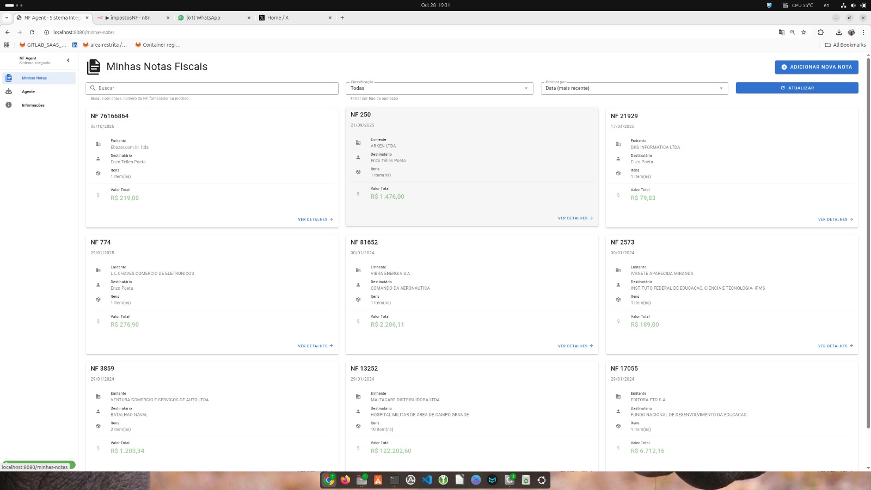
Nossa Solução: Agentes Autônomos
Plataforma SaaS Inteligente
O I2A2 Project revoluciona a gestão tributária com agentes autônomos de IA que trabalham 24/7 para garantir compliance fiscal.
Processamos automaticamente documentos fiscais em qualquer formato (XML, PDF, fotos), classificamos operações e apuramos impostos complexos com precisão.
Transformamos semanas de trabalho manual em minutos de automação inteligente.
✅
Automação Total
✅
✅
Conformidade Real-Time
Precisão Garantida
Zero intervenção manual
IA treinada em legislação
Alertas instantâneos

Slide 7




Como Funciona
Captura Inteligente
Análise por IA
Upload ou integração automática de documentos fiscais (XML, PDF, imagem). Seja enviando 1 ou vários arquivos ao mesmo instante
Agentes autônomos classificam operações em categorias pré-definidas, facilitando a organização dos documentos. e validam dados contra legislação vigente
Análise fiscal Automática
Relatórios & Alertas
Cálculo preciso de ICMS-ST, DIFAL, IPI, PIS/COFINS e outros tributos para identificar possíveis créditos tributários e oportunidades de recuperação de impostos
Geração de documentos de conformidade e notificações proativas, integrando dashboards executivos

Slide 8

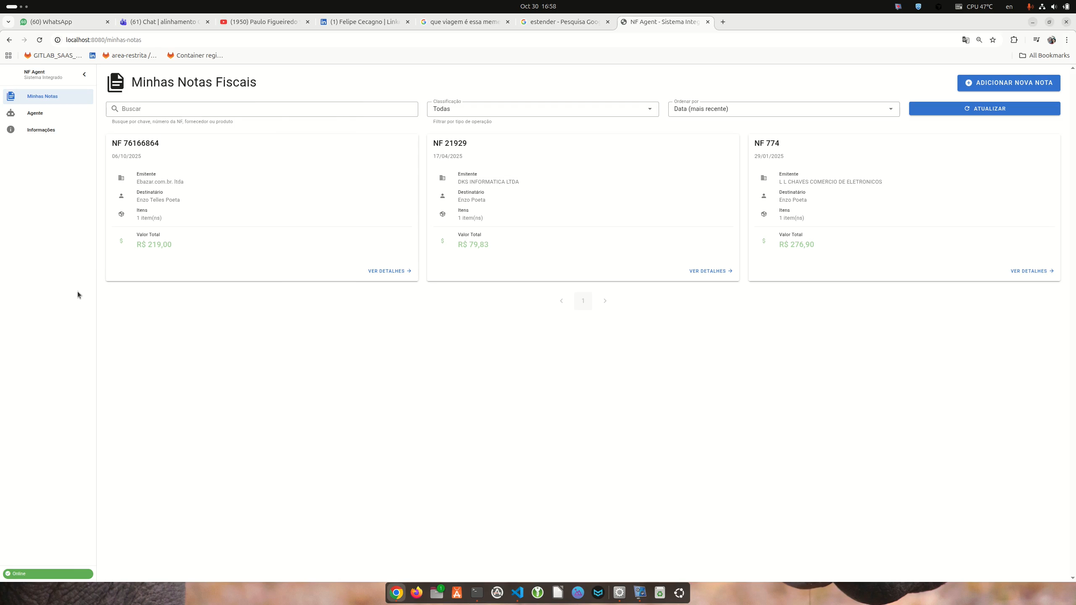
Captura inteligente:
Upload simplificado para 1 ou vários arquivos
O TaxBack vem para simplificar o processo de gestão de NF-e:
Flexibilidade na inclusão: Envie diversos formatos de nota fiscal, como XML e arquivos ZIP. Tudo de uma só vez, sem a necessidade de conversão manual ou etapas complexas;
Automação de classificação: As notas fiscais são automaticamente reconhecidas e classificadas em categorias adequadas;
Integração e agilidade: O fluxo de processamento automatizado garante que as notas sejam rapidamente disponibilizadas para análise fiscal e geração de relatórios, permitindo resposta quase imediata e facilitando tomadas de decisão.

Slide 9

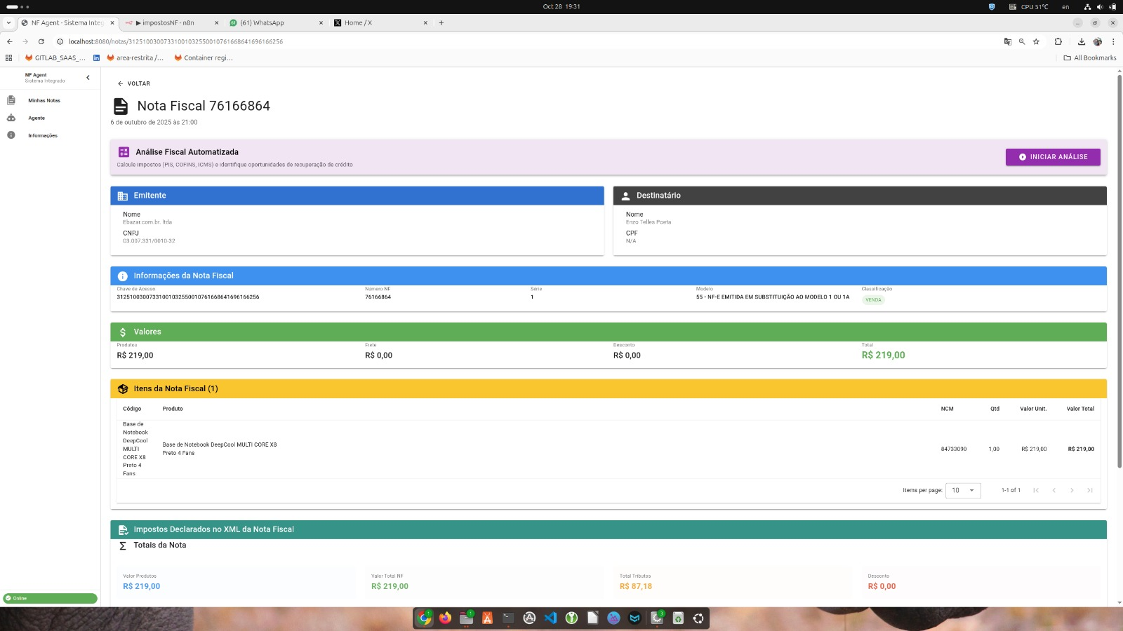
Análise Fiscal:
Dashboards com gráficos dinâmicos e relatórios visualmente acessíveis usando IA generativa.
O Processo automatizado reduz significativamente tarefas repetitivas, riscos de falha humana e custos relacionados a consultorias fiscais externas, tornando a análise fiscal escalável e eficiente.
Toda análise é realizada em tempo real, com respostas rápidas sobre o potencial de cada nota fiscal, aumentando o controle tributário da empresa e a capacidade de correção de informações.

Slide 10

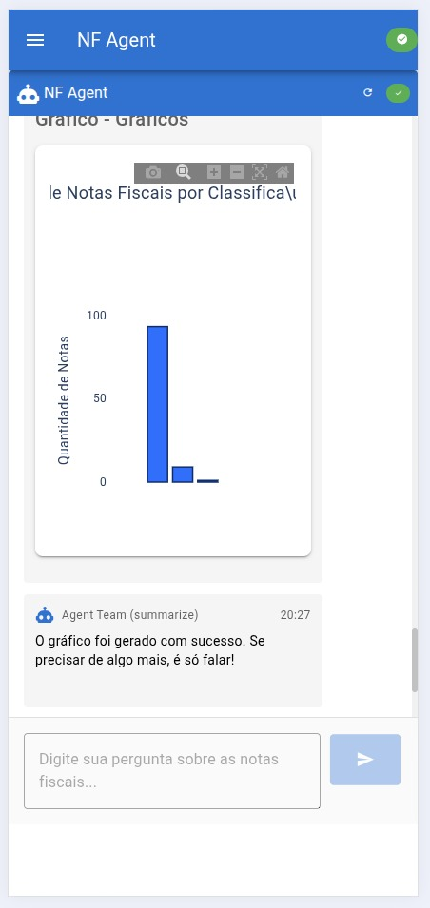

Atendimento Fiscal Inteligente
Suporte rápido, inteligente e integrado para gestão fiscal.
Atua como assistente conversacional, respondendo dúvidas sobre notas fiscais, créditos tributários e rotinas fiscais em linguagem natural.
Executa comandos automatizados, como análises, geração de relatórios, gráficos e simulações fiscais, diretamente pelo chat.
Aprende com o uso, personalizando respostas e recomendações para cada empresa e perfil de usuário.
Facilita o acesso a informações e operação do sistema, dispensando treinamentos complexos.
Potencializa agilidade, automação e experiência do usuário no ambiente fiscal.

Slide 11






Diferenciais Tecnológicos
Agentes Totalmente Autônomos
Processamento Multimodal
IA especializada em tributação brasileira opera independentemente, aprendendo e se adaptando continuamente às mudanças legislativas.
Extração e análise de dados de qualquer tipo de documento fiscal, incluindo PDFs escaneados e fotos tiradas por celular.
Classificação NCM Precisa
Apuração em Tempo Real
Algoritmos avançados identificam a classificação fiscal correta, eliminando o principal fator de autuações.
Cálculo instantâneo de tributos complexos como ICMS-ST, Antecipação e DIFAL com regras por UF.
Integração Nativa
Recuperação de Créditos
Conexão direta com SEFAZ, Receita Federal e outras API públicas para enriquecimento de dados de CNPJ e contexto tributário.
Identificação automática de tributos pagos indevidamente, acelerando recuperação de valores.

Slide 12




Benefícios Mensuráveis
92%
85%
Redução de Erros
Economia de Tempo
Menos autuações fiscais
Processos automatizados
60%
3x
Redução de Custos
Recuperação Mais Rápida
Menos consultoria externa
Créditos em meses, não anos
Impacto Financeiro
Impacto Operacional
Identificação de R$ 15-50 mil/ano em créditos não aproveitados
Equipe fiscal redirecionada para atividades estratégicas
Redução de multas e penalidades fiscais
Segurança jurídica e conformidade garantida
ROI positivo em menos de 6 meses
Decisões baseadas em dados confiáveis

Slide 13



Modelo de Negócio Escalável
Plano Starter
Plano Business
Plano Enterprise
R$ 299/mês
R$ 699/mês
Preço customizado
Até 500 notas fiscais
Até 1.000 notas fiscais
Volume ilimitado
Apuração automática básica
Agente consultor IA incluso
Integrações personalizadas
Relatórios mensais
Alertas em tempo real
Suporte premium 24/7
Mercado-Alvo
Estratégia de Aquisição
Potencial de Mercado
PMEs com faturamento R$ 2-50M/ano
Parcerias com contadores
6M+ empresas ativas no Brasil
Marketing digital B2B
Crescimento 15% a.a.
Escritórios de contabilidade
Eventos e associações
TAM: R$ 20 bilhões
Empresas de médio porte

Slide 14
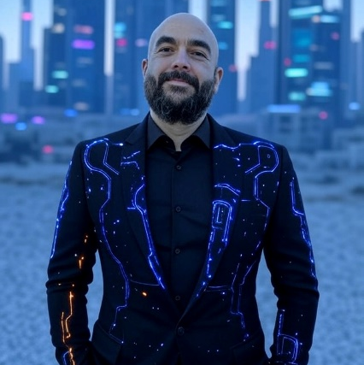


Equipe
EDUARDO MARCHESINI
CEO
FÁBIO ORTIZ
COO
ENZO POETA CTO
Especialista em Inovação Corporativa no beOn (Claro) e VP de Ecossistema de Inovação no Campinas Tech.
Engenheiro de Controle e Automação, MBA Executiva em Liderança e Inovação, MBA em Digital Business, Mestre e Doutorando em Engenharia de Produção.
Membro do Comitê Técnico MT Connect, Membro do Comitê Municipal de Ciência, Tecnologia e Inovação de Campinas, Mentor em diversos HUBs e Ecossistemas de Inovação.
Especialista em Inovação Corporativa no beOn (Claro) e Lider da comunidade de Startups no Ceará.
Green Belt 6Sigma, Bacharel em Sistemas da Informação e MBA em Inovação e Transformação Digital.
Mais de 14 anos de experiência em gestão de projetos de inovação e agilidade. Mentor de Empresas e programas de Aceleração de Startups em programas como o Inovativa Brasil.
Especialista em software na Rede Nacional de Ensino e Pesquisa (RNP) e Empreendedor na área de tecnologia com a plataforma SLA (Tecnologia Assistiva para Surdos) - https://slaproject.com.br
Bacharel em Processamento de Dados (FATEC/Unesp) e Mestre em Engenharia de Computação pela Faculdade de Engenharia Elétrica (Unicamp).
Mais de 25 anos de experiencia na área.

Slide 15

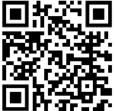
Vamos juntos evoluir o futuro da gestão tributária!
Entre em contato e faça parte dessa revolução fiscal.

